Slide 1
소 부류 객체 분류를 위한
CNN 기반 학습망 설계
한국정보통신학회논문지 등재, 순천대학교
발표 : 17013144 손현조

Slide 2

?
CNN
: 컨볼루션 신경망

Slide 3
?
과 적 합
: 신경망 학습에 사용된 데이터는 잘 분류하지만
새로운 패턴의 데이터는 잘 분류해내지 못하는 현상

Slide 4
<CNN의 구조>
- 컨볼루션 레이어 -
필터
ㅏ
입력층
풀링층
특징맵
- 풀리 컨넥티드 레이어 -
연산결과
.
.
.
.
심층신경망

Slide 5
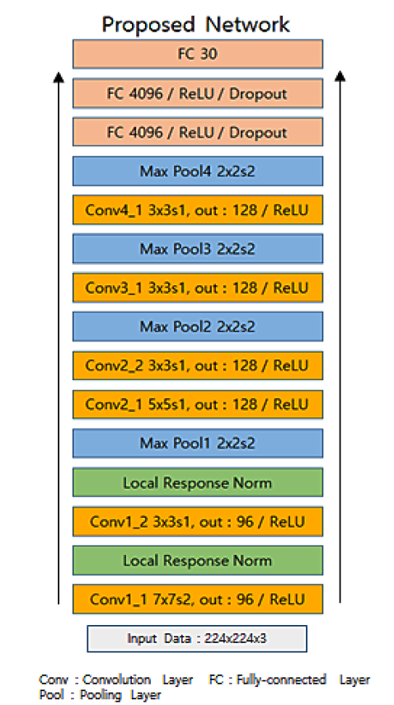
<네트워크 설계>
생략층
56 x 56
강한 특징 전달
112 x 112

Slide 6
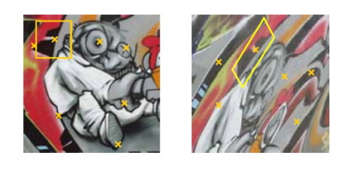
<샘플 구성>
세분화
사람
개
고양이
0~9
10~19
20~29
Affine 변환

Slide 7
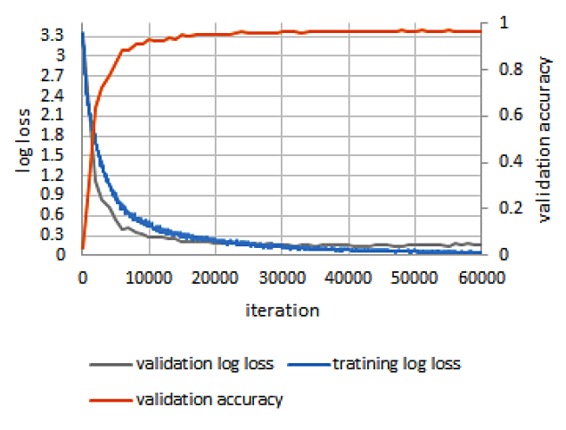
<샘플 구성>
- 매개변수 설정 -
- 경사하강법 -

Slide 8
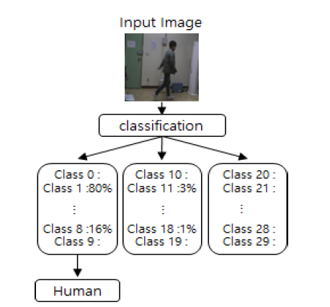
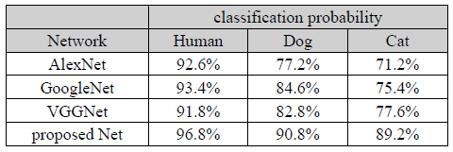
<실험 결과>

Slide 9
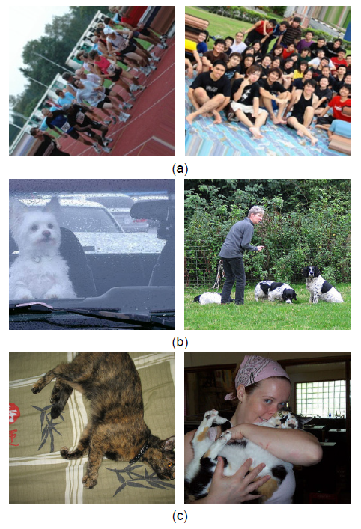
<잘못된 결과>
기존 사람DB보다 많은 사람들
고양이같은 강아지 (왼)
사람으로 분류됨 (오)
강아지같은 고양이 (왼)
사람으로 분류됨 (오)

Slide 10
결 론

